Slide 1
Sinais e Sistemas
Disciplina 117242
Prof. Alexandre Zaghetto
zaghetto@unb.br
Universidade de Brasília
Instituto de Ciências Exatas
Departamento de Ciência da Computação

Slide 2
Módulo 01 – Números Complexo

Slide 3
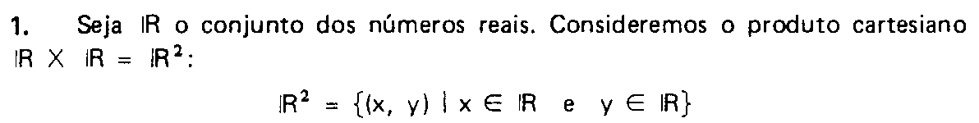
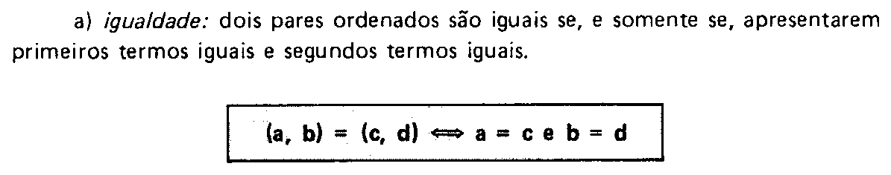
1. Corpo dos Números Complexos

Slide 4
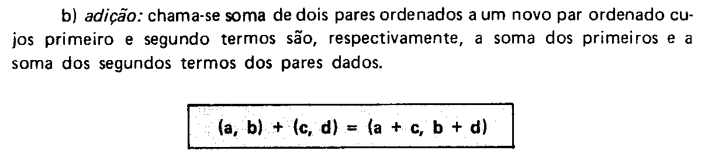
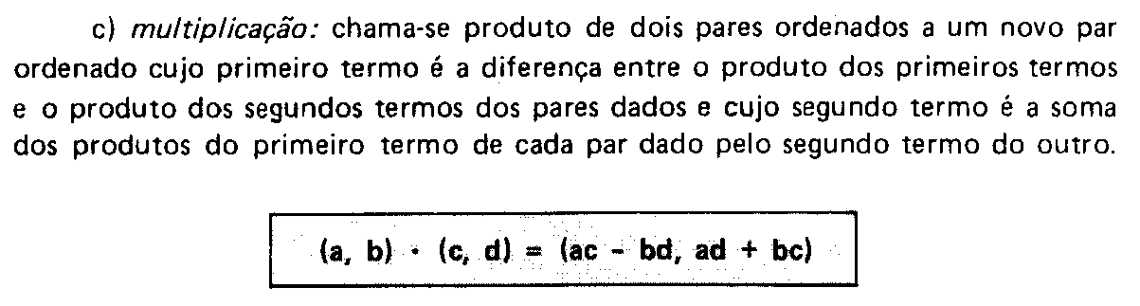
1. Corpo dos Números Complexos

Slide 5
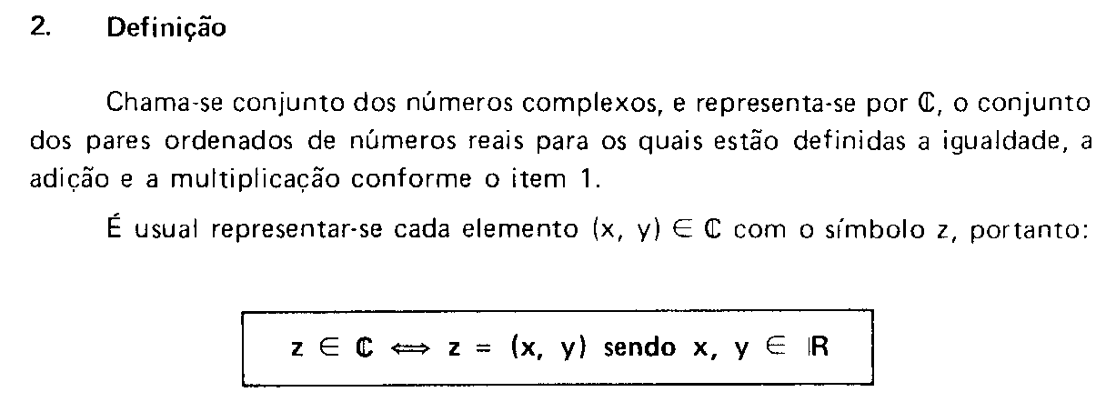
1. Corpo dos Números Complexos
Ver item “3. Aplicações” no livro.

Slide 6
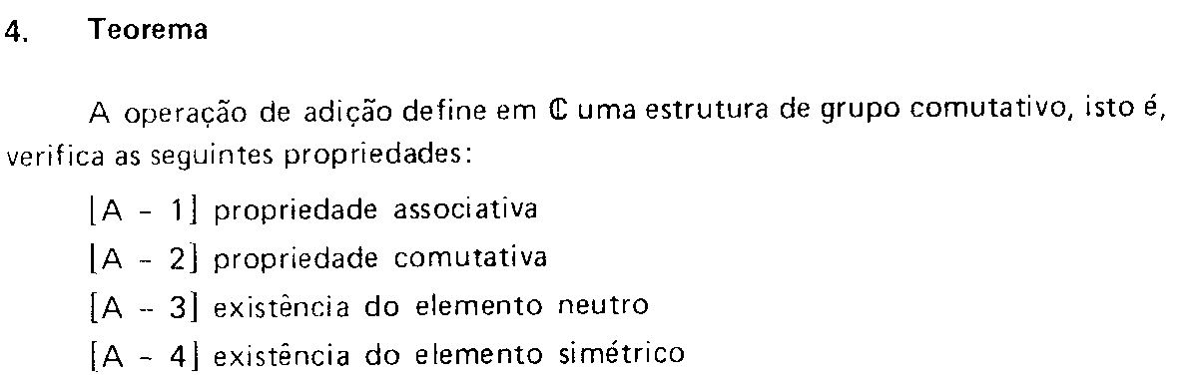
1. Corpo dos Números Complexos
Ver demonstrações no livro.

Slide 7
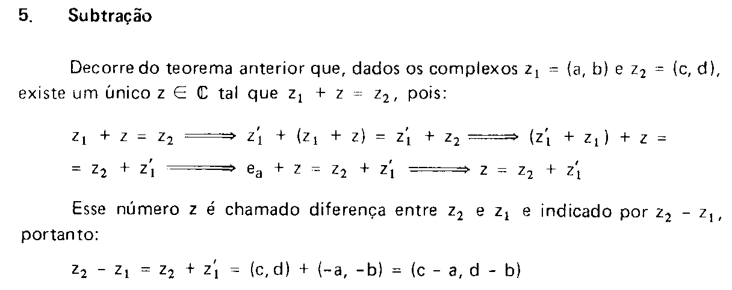
1. Corpo dos Números Complexos

Slide 8
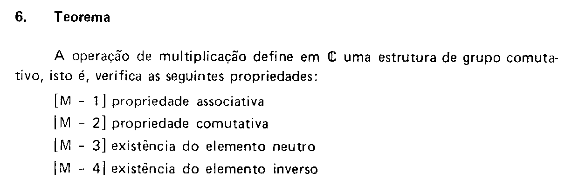

1. Corpo dos Números Complexos
Ver demonstrações no livro.

Slide 9
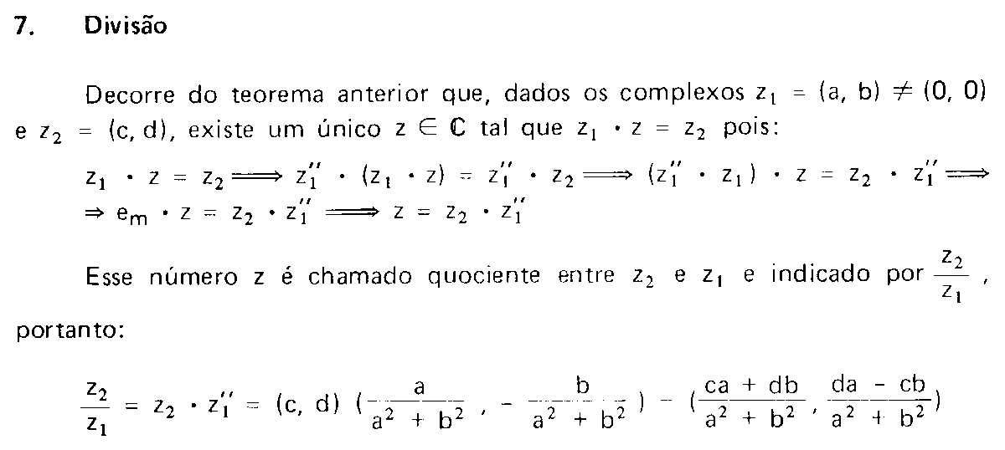
1. Corpo dos Números Complexos

Slide 10
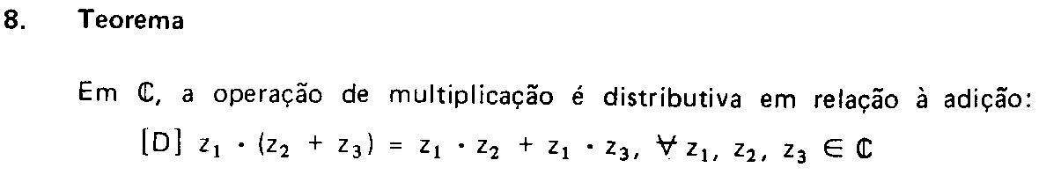
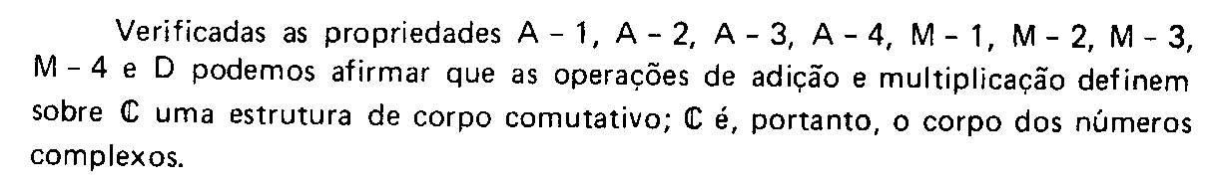
1. Corpo dos Números Complexos
Ver demonstração no livro.
Para detalhes adicionais a respeitos dos conceitos de álgebra abstrata, assistir aos vídeos no Moodle.

Slide 11
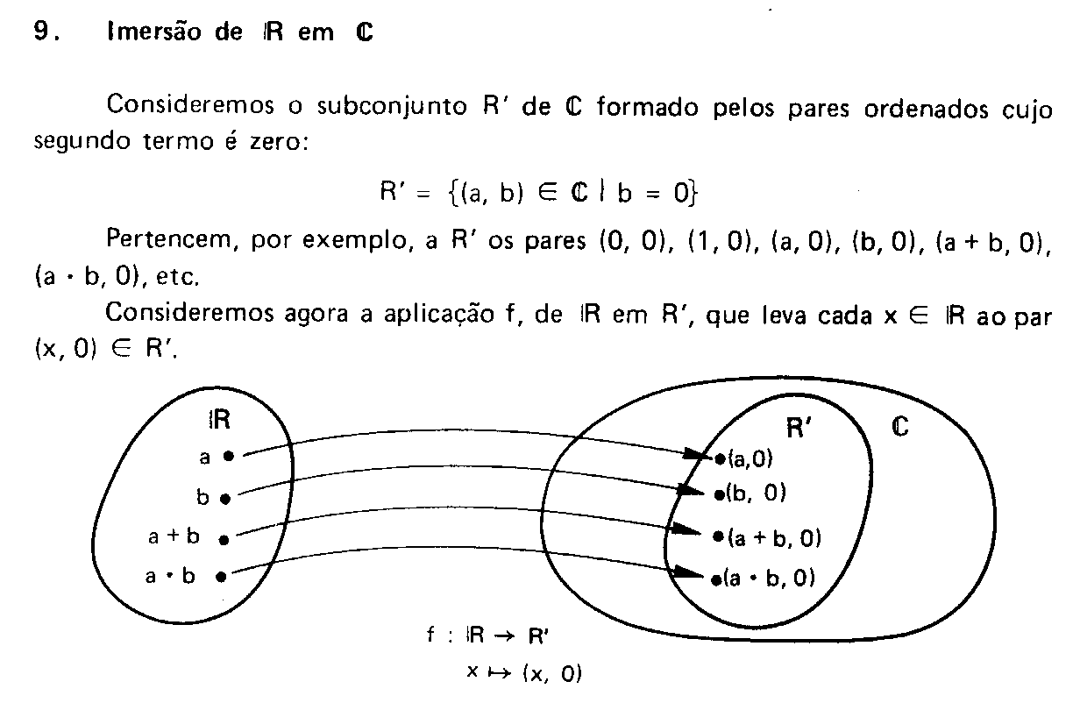
2. Forma Algébrica (ou retangular)

Slide 12
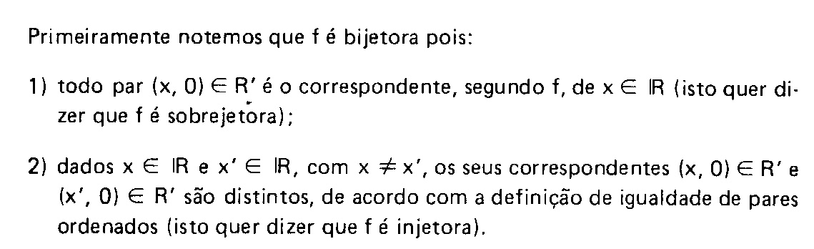
2. Forma Algébrica (ou retangular)

Slide 13
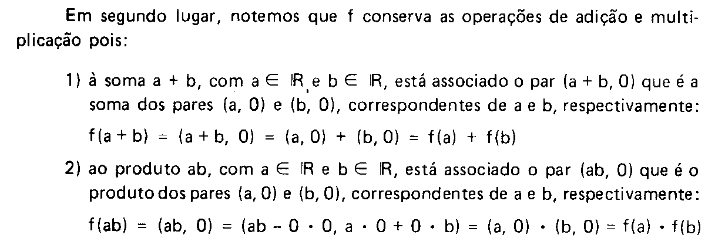
2. Forma Algébrica (ou retangular)

Slide 14
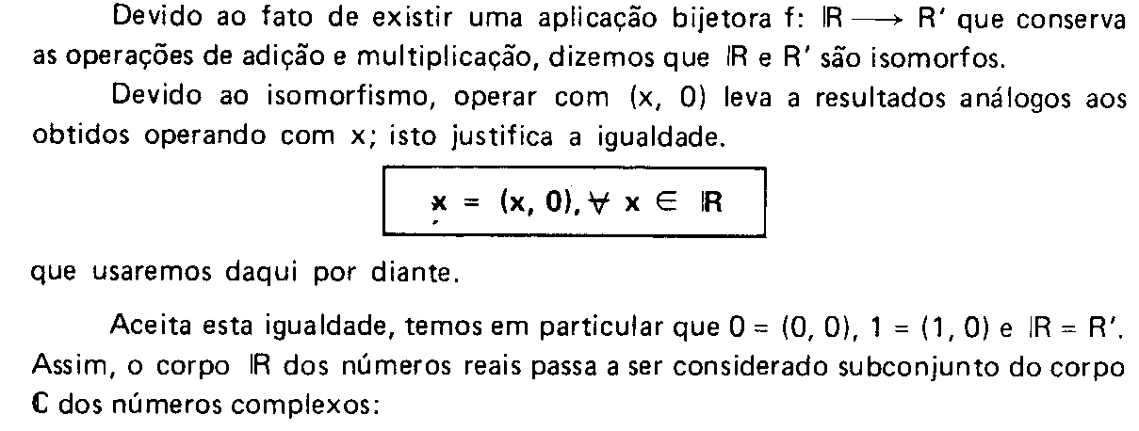

2. Forma Algébrica (ou retangular)

Slide 15
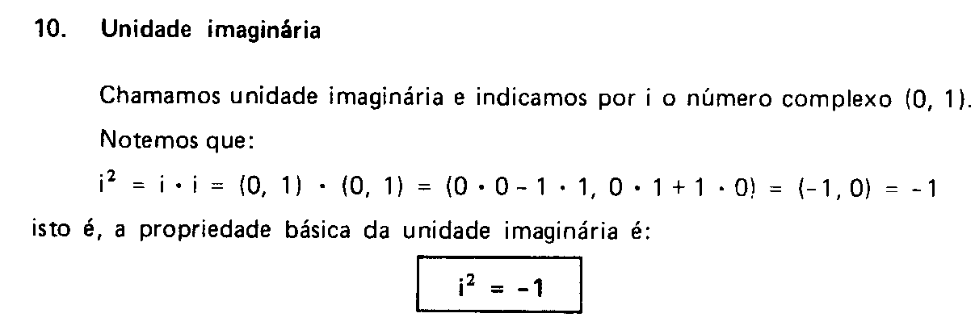
2. Forma Algébrica (ou retangular)

Slide 16
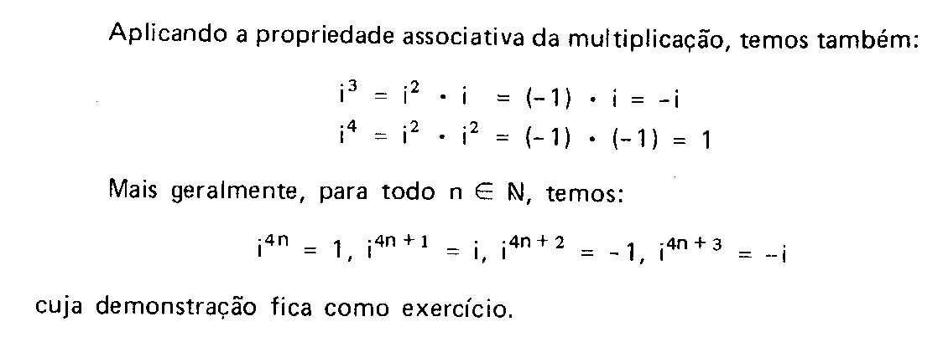
2. Forma Algébrica (ou retangular)

Slide 17
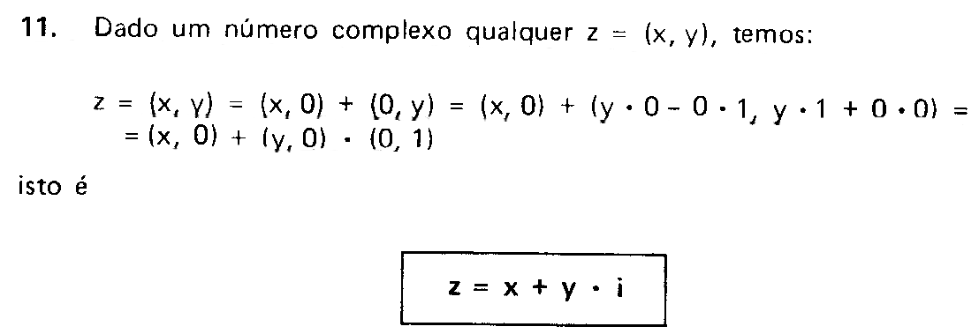
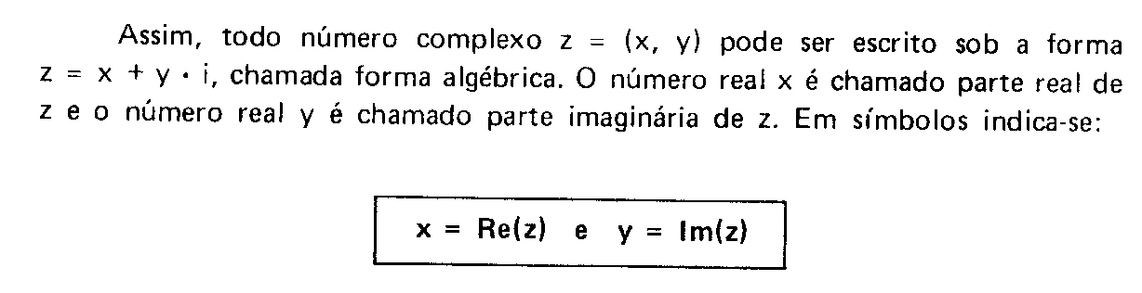
2. Forma Algébrica (ou retangular)

Slide 18
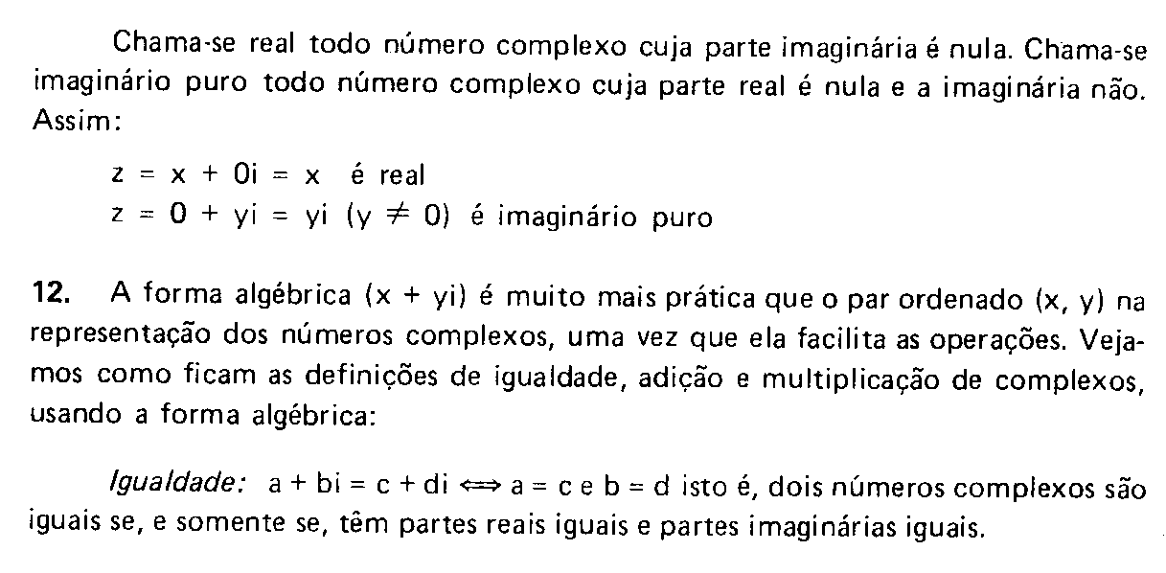
2. Forma Algébrica (ou retangular)

Slide 19
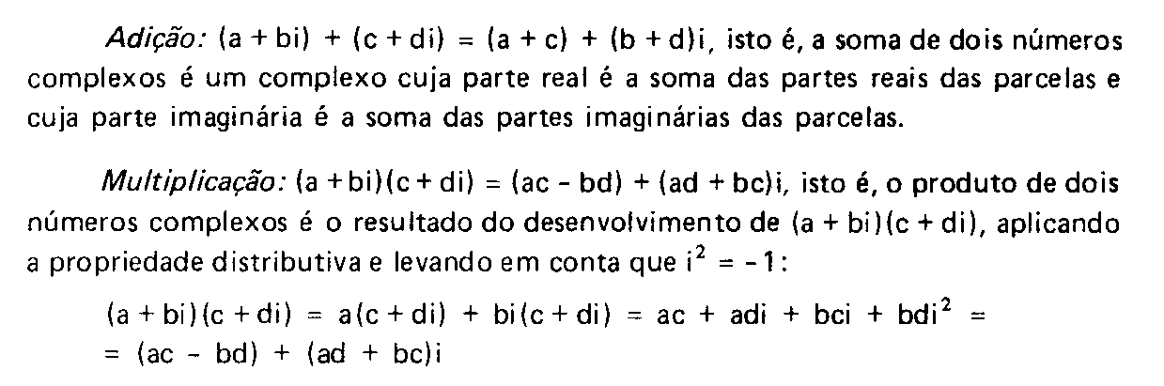
2. Forma Algébrica (ou retangular)

Slide 20
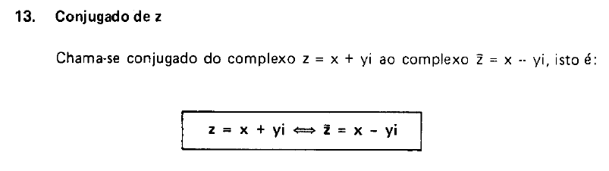
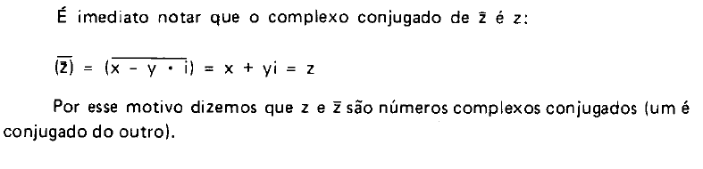
2. Forma Algébrica (ou retangular)

Slide 21
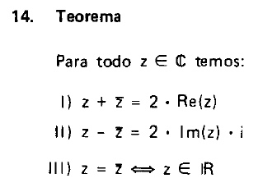
2. Forma Algébrica (ou retangular)
Ver demonstrações no livro.

Slide 22
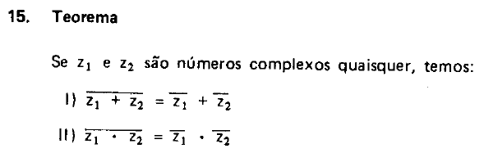
2. Forma Algébrica (ou retangular)
Ver demonstrações no livro.

Slide 23
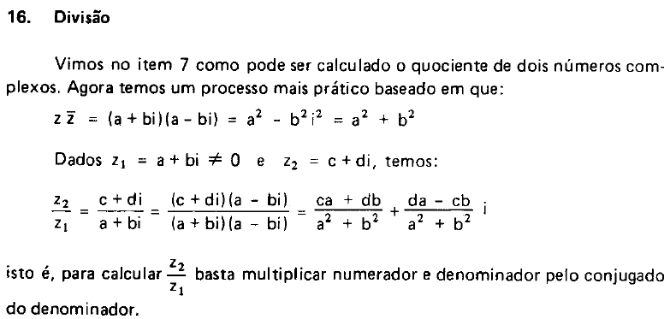
2. Forma Algébrica (ou retangular)

Slide 24
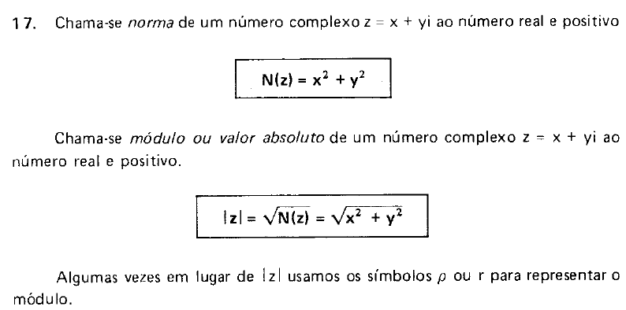
3. Forma Trigonométrica (ou Polar)

Slide 25
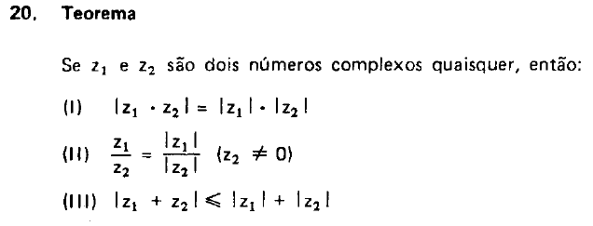
3. Forma Trigonométrica (ou Polar)
Ver item “21. Aplicações” no livro.

Slide 26
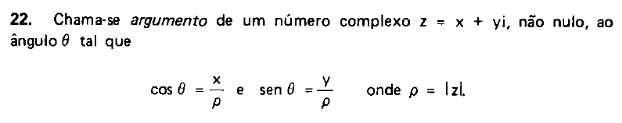
3. Forma Trigonométrica (ou Polar)

Slide 27
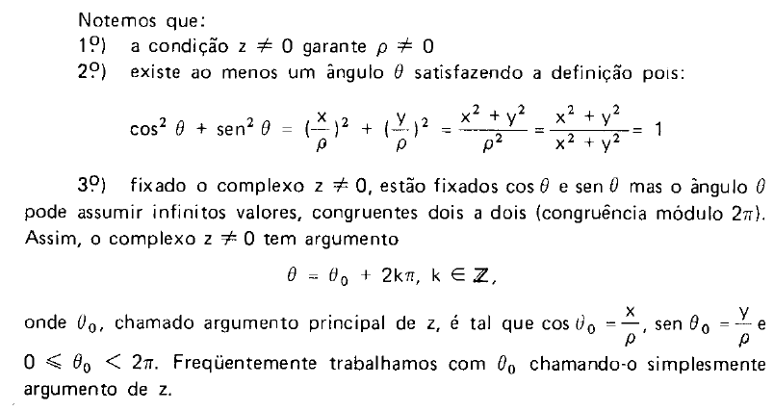
3. Forma Trigonométrica (ou Polar)

Slide 28
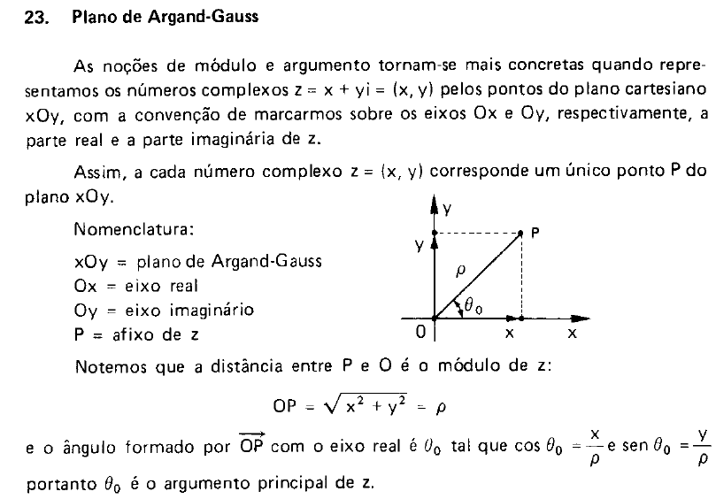
3. Forma Trigonométrica (ou Polar)

Slide 29
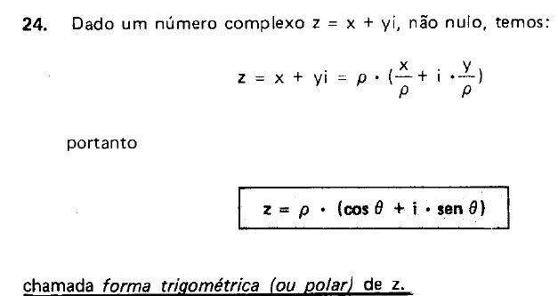
3. Forma Trigonométrica (ou Polar)

Slide 30
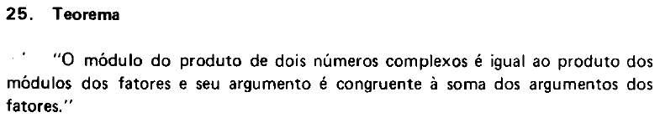
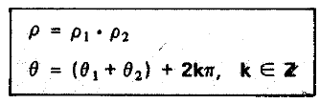
4. Potenciação
Ver demonstração no livro.

Slide 31
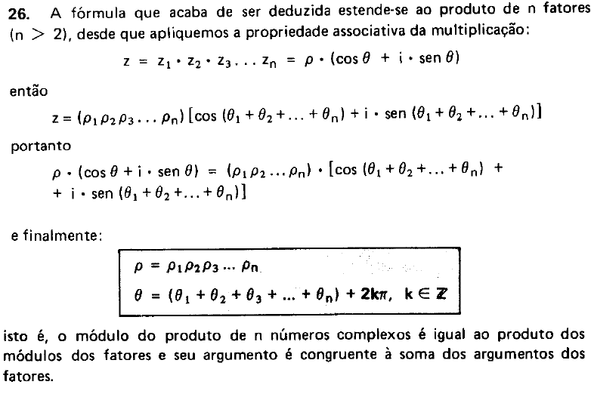
4. Potenciação

Slide 32
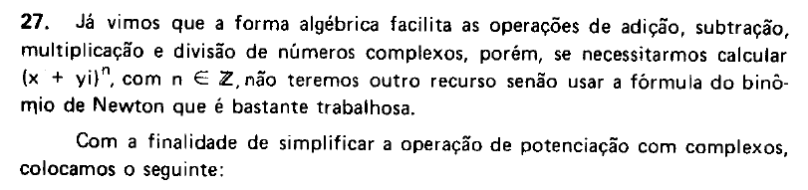
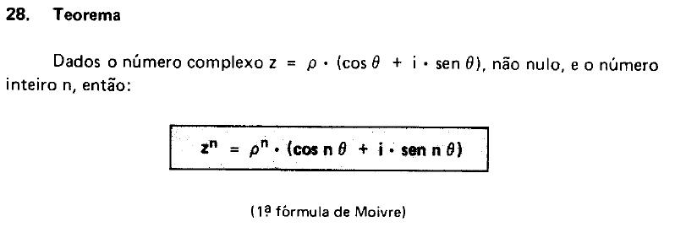
4. Potenciação

Slide 33
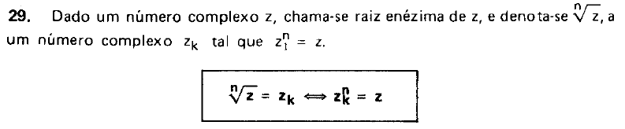

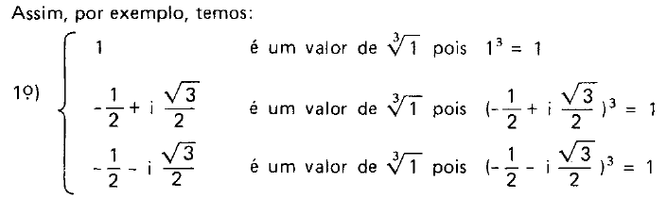
5. Radiciação

Slide 34
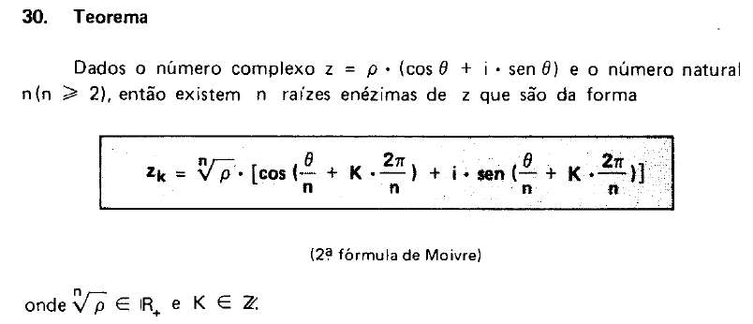
5. Radiciação
Ver demonstração no livro.
Ver “31. Aplicações” no livro.

Slide 35
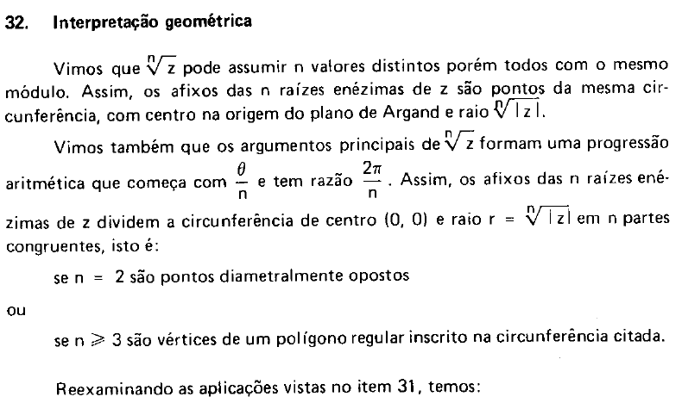
5. Radiciação

Slide 36
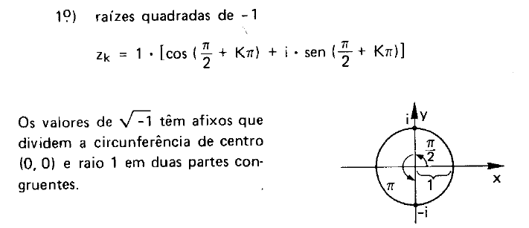
5. Radiciação

Slide 37
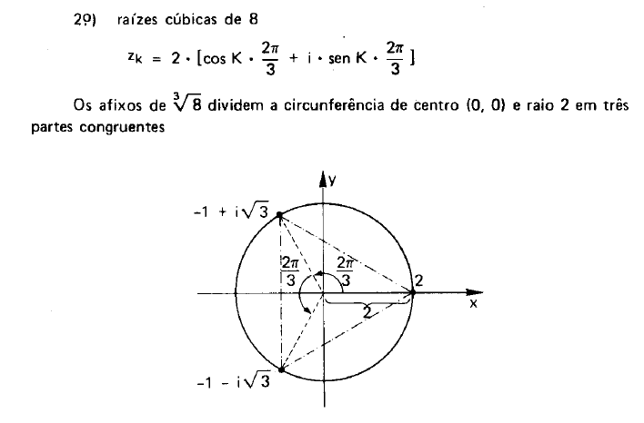
5. Radiciação

Slide 38
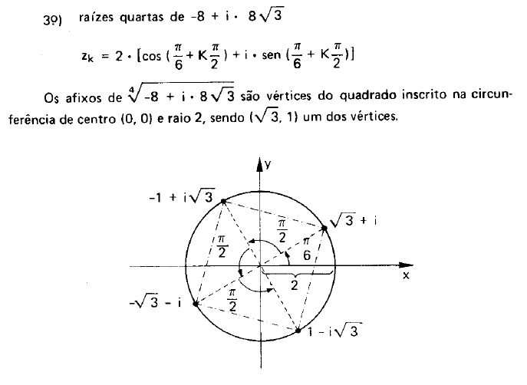
5. Radiciação

Slide 39

5. Radiciação
Resolva a equação abaixo:

Slide 40

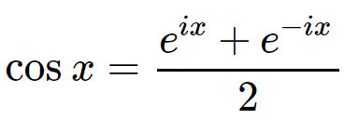
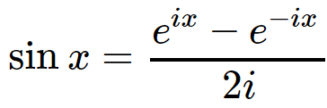
6. Forma Exponencial
Fórmula de Euler:

Slide 41
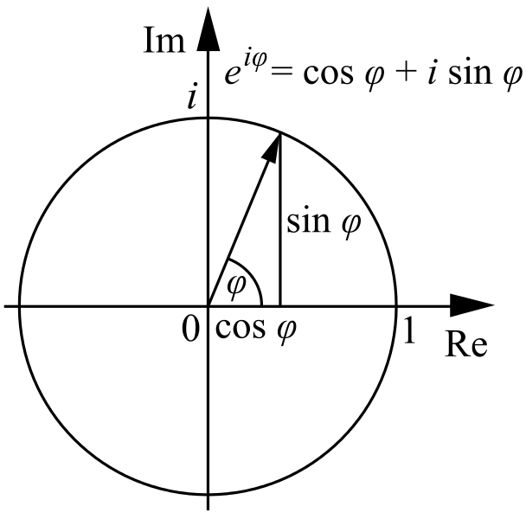
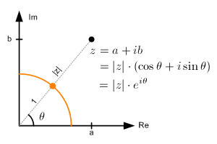
6. Forma Exponencial
Fórmula de Euler:

Slide 42
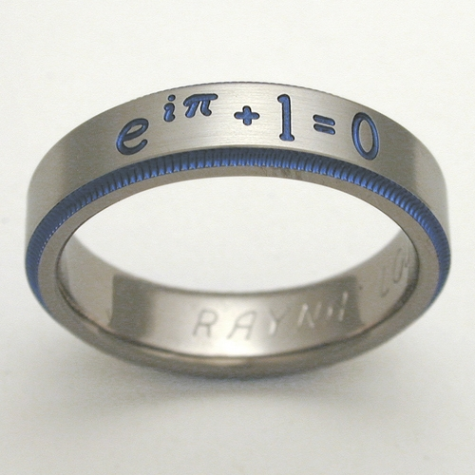
6. Forma Exponencial
Identidade de Euler: Segundo Richard P. Feynman, é a identidade mais bela de toda a Matemática.

